Slide 1
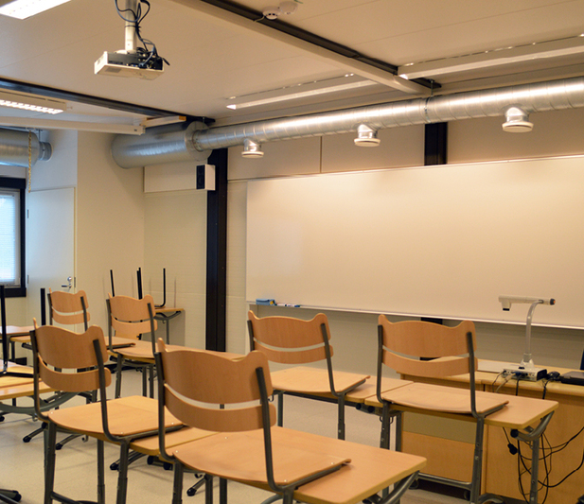
Normatīvo aktu izstrādes plāns
Olga Feldmane
Rīga, 2022.gada 26.janvāris
Notes:
Attēls: https://www.google.com/url?sa=i&url=https%3A%2F%2Fwww.vallox.com%2Fen%2Fabout_ventilation%2Feasy_solutions_for_indoor_air_problems_at_schools.html&psig=AOvVaw3jafrFW8MAvzNGYedLO13v&ust=1643200788537000&source=images&cd=vfe&ved=0CAsQjRxqFwoTCIDljo72zPUCFQAAAAAdAAAAABAJ

Slide 2
Būvniecības likums
Deleģējumu redakcionālie precizējumi (būvspeciālistu sertificēšanas noteikumi, LBN Tehniskā apsekošana, LBN būvekspertīze);
Patvaļīgās būvniecības legalizācija;
Inženierkonsultanta institūta ieviešana, loma būvniecības procesā, atbildība;
Sertificēšanas procesa aspekti;
Ekspluatācijas uzraudzības regulējuma pilnveidojums;
Datu pieejamības jautājums.
Notes:
Attēls: https://www.google.com/url?sa=i&url=https%3A%2F%2Fm.made-in-china.com%2Fproduct%2FHousehold-CO2-Air-Monitor-Desktop-Indoor-Air-Quality-CO2-Monitor-703365371.html&psig=AOvVaw0MgBowWpQ5f6ZB2pgXRtaB&ust=1643203784997000&source=images&cd=vfe&ved=0CAsQjRxqFwoTCNCvgKOBzfUCFQAAAAAdAAAAABAm

Slide 3
VBN
ieceres sagatavošana un projektēšana
Inženierizpēte un ieceres sagatavošana;
Projektēšanas stadijas;
Projektēšanas process;
Tiesības un pienākumi;
Būvprojekta ekspertīze.

Slide 4
Speciālie būvnoteikumi
Klusēšanas – piekrišanas regulējuma izstrāde
Ekspertīzes tvērums – regulējuma precizēšana;
Atkritumu utilizācijas jautājumi – BIS funkcionalitātes palaišana;
Elektronisko sakaru būvnoteikumu integrācija atsevišķos inženierbūvju būvnoteikumos.

Slide 5
LBN Būves ekspertīze
Jaunā LBN izstrāde, kas ietvertu būves ekspertīzes procesa izvērstu regulējumu.

Slide 6
Būvspeciālistu sertificēšanas noteikumi
Īsie noteikumi (vienojāmies ar nozari par uzraudzības maksas periodiem);
Garie noteikumi – BVKB izstrādātie, EM papildus par uzraudzības jautājumiem.

Slide 7
BIS noteikumi
Ekspluatācijas lietas regulējums;
Datu aprites jautājumi.

Slide 8
Apdrošināšanas regulējums
Grozījumi Būvniecības likumā attiecībā uz striktas atbildības ieviešanu;
Jauns apdrošināšanas likums.

Slide 9
Tipveida līgumu noteikumi
Pabeidzam virzību + ieliekam indeksāciju un tipveida būvdarbu pieņemšanas formas

Slide 10
    VEDLUDB datu pieejamība sertificēšanas institūcijām;
    Datu par noslēgto līgumu izpildi iesniegšana VEDLUDB.
Grozījumi likumā «Par nodokļiem un nodevām»

Slide 11
Informatīvais zīņojums
Nozares pārkāršanas riski;
Cenu prognoze.

Slide 12
Grozījums LBN
Sadarbībā ar VUGN izstrādāt prasības publiskām ēkām un publiskām telpu grupām, kurās tiek sniegts pakalpojums klientiem.

Slide 13
Paldies!

